Slide 1
中華科技大學新竹分部
圖書館電子資源
107年中華科大高教深耕計畫-子計畫A123計畫名稱：資訊素養 • 資源活用

Slide 2
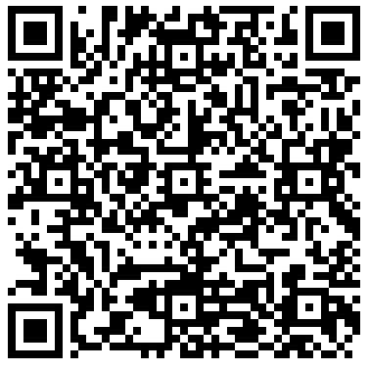
大學生資訊素養能力(進階)-前測
協助您自我檢視對圖書館電子資源的了解程度，並透過問卷結果協助館員安排更符合學生需求的推廣活動內容。

Slide 3
什麼是電子資源
常用電子資源

Slide 4
什麼是電子資源
儲存在網路上數位化的學位論文、電子期刊、新聞或電子書，經過匯集、整理後，分為三大類：
電子資料庫
電子期刊
電子書
使用時機：
想蒐集某主題的文章，卻不知道登在哪份期刊上？
想要幾年前發生的新聞，卻在新聞網站上找不到？
想要找到全文，學校圖書館卻沒有紙本

Slide 5
電子資料庫類型
1. 綜合型：含各資料類型，如期刊論文、學位論文、會議論文、
電子書等。
例如：
2. 特定類型：只有單一資料類型，如學位論文資料庫、
新聞資料庫、期刊論文資料庫等。
例如：

Slide 6
學校圖書館的電子資料庫

Slide 7
學校圖書館的電子資料庫

Slide 8
英語學習資料庫

Slide 9
航空學院適用資料庫

Slide 10
學校圖書館的電子書

Slide 11
學校圖書館的電子書平台

Slide 12
帳號：學號
密碼：身分證字號（預設）

Slide 13
帳號 : 學號
密碼 : 身分證字號(預設)

Slide 15
圖
館
儀
書
禮
請輕聲細語，維護寧靜的閱讀環境
手機請轉震動模式，並輕聲應答
飲料與食物當然不適合帶進圖書館，
書香 應是圖書館唯一的氣味

Slide 16
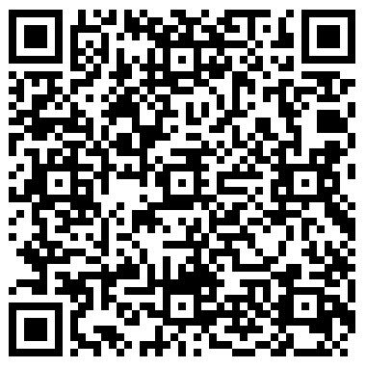
大學生資訊素養能力(進階)-後測
協助您檢視經過課程講習，對圖書館電子資源的了解程度，並透過問卷結果協助館員安排更符合學生需求的推廣活動內容。

Slide 17
Always Open
圖書館歡迎您…

